Slide 1

Úvod do strukturního modelování
PSY028_E – Statistická analýza dat v psychologii
Blok 2 – Faktorová analýza

Slide 2
Program
1. 09:00 – 12:00 : Uvedení do faktorové analýzy
2. 12:00 – 13:00 : Přestávka
3. 13:00 – 15:00 : Faktorová analýza v R / lavaan

Slide 3
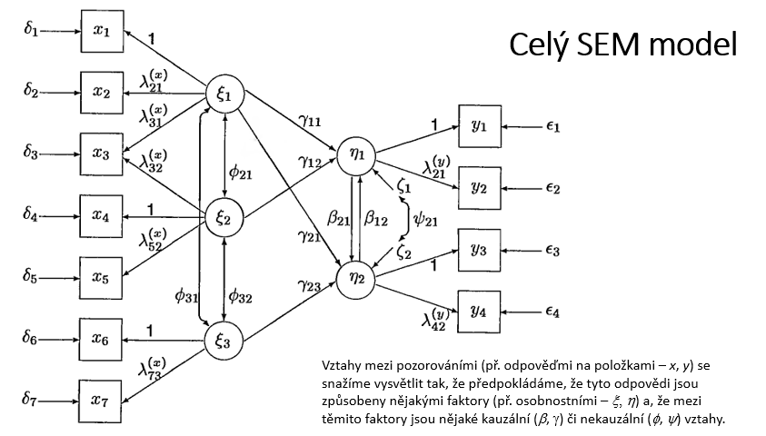
Notes:
Navázat na znalost grafického znázornění, popsat, co vidí v té části modelu, které se teď budeme věnovat

Slide 4
Dva základní pojmy
Manifestní proměnná (MV) – proměnná, kterou lze přímo měřit či pozorovat
Latentní proměnná (LV) – proměnná, kterou nelze přímo měřit či pozorovat – hypotetický konstrukt. Faktory v rámci FA jsou právě latentními proměnnými. Tedy – faktor je stále nějaká proměnná a různí lidé „mají“ své skóry na této proměnné (základní předpoklad)

Slide 5
Základní principy FA
Jaká je typická podoba dat v případě faktorové analýzy?
Multivariační data – data pro soubor osob, větší množství manifestních (měřených, pozorovaných) proměnných (např. skóry z testů, škál, položek...)
Datová matice:
Co sloupec, to proměnná
Co řádek, to osoba

Slide 6
Základní principy FA
p sloupců (proměnných)
Datová matice:
X = N řádků (osob)
Skór osoby i na proměnné j
x₁₁ | x₁₂ |  | x_{1p}
 |  | x_{ij}
x_{N1} | x_{N2} |  | x_{Np}

Slide 7
R:
Cílem faktorové analýzy je odhalit a pochopit strukturu, která „způsobuje“ korelace mezi manifestními proměnnými – a to pomocí faktorů.
1 | r₁₂ | r₁₃ |  |  |  | r_{1p}
r₂₁ | 1 | r₂₃ |  |  |  | r_{2p}
r₃₂ | r₃₂ | 1 |  |  |  | r_{3p}
 |  |  |  | r_{kj}
 |  |  | r_{jk}
r_{p1} | r_{p2} | r_{p3} |  |  |  | 1
Základní princip – v rámci domény existuje (relativně) malé množství faktorů, které ovlivňují (relativně) velké množství manifestních proměnných a tím způsobují mezi těmito manifestními proměnnými korelace (kovariance)
Korelace mezi dvěma manifestními proměnnými je způsobena tím, že tyto manifestní proměnné jsou funkcemi jednoho nebo více společných faktorů
Notes:
Totéž platí pro kovariance! Jen počet unikátních prvků je p*(p+1)/2

Slide 8
To, jak moc ten který faktor ovlivňuje danou manifestní proměnnou, je reprezentováno faktorovými náboji (factor loadings).
Hodnoty těchto faktorových nábojů představují sílu lineárního vztahu mezi faktorem a manifestní proměnnou. Faktorové náboje jsou ekvivalentní regresním koeficientům – faktor je nezávislá proměnná a MV je závislá proměnná
Celkový obraz faktorových nábojů nám napomáhá v interpretaci podstaty faktoru

Slide 9
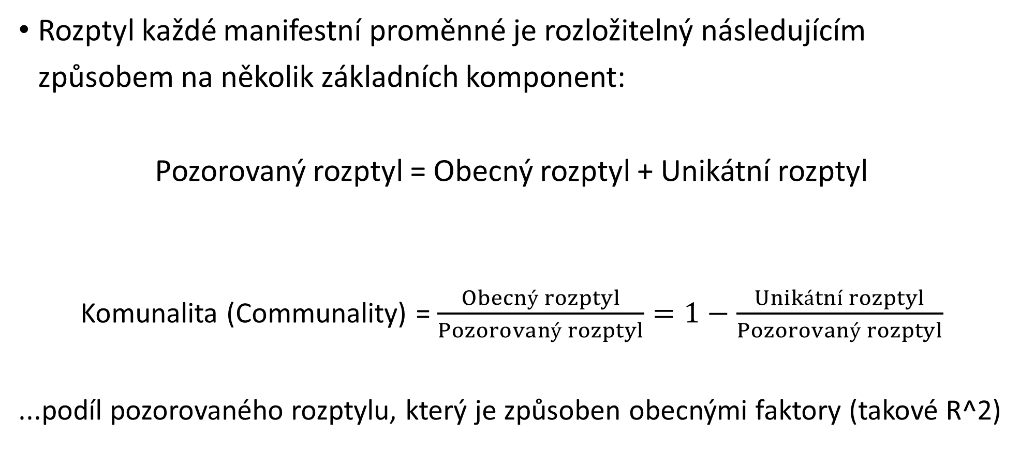
Rozptyl každé manifestní proměnné je rozložitelný následujícím způsobem na několik základních komponent:
Pozorovaný rozptyl = Obecný rozptyl + Unikátní rozptyl
Komunalita (Communality) = $\frac{Obecný rozptyl}{Pozorovaný rozptyl}=1−\frac{Unikátní rozptyl}{Pozorovaný rozptyl}$
...podíl pozorovaného rozptylu, který je způsoben obecnými faktory (takové R^2)

Slide 10
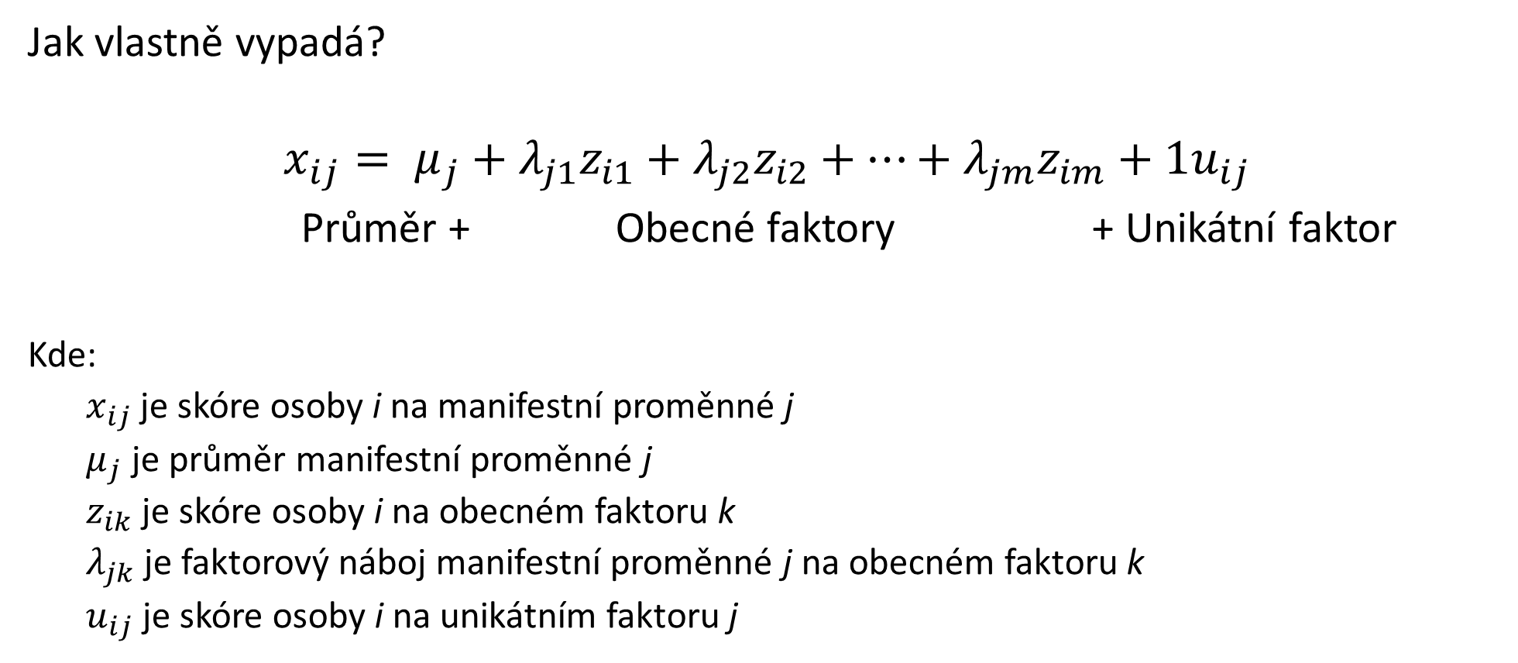
Model dat ve faktorové analýze
Jak vlastně vypadá?
$$x_{ij}= μ_{j}+λ_{j1}z_{i1}+λ_{j2}z_{i2}+…+λ_{jm}z_{im}+1u_{ij}$$
Průměr + Obecné faktory + Unikátní faktor
Kde:
  $x_{ij}$ je skóre osoby i na manifestní proměnné j
  $μ_{j}$ je průměr manifestní proměnné j
  $z_{ik}$ je skóre osoby i na obecném faktoru k
  $λ_{jk}$ je faktorový náboj manifestní proměnné j na obecném faktoru k
  $u_{ij}$ je skóre osoby i na unikátním faktoru j

Slide 11
Model dat ve faktorové analýze
Rovnice modelu vypadá jako rovnice pro vícenásobnou lineární regresi
  Manifestní proměnné jsou závislými proměnnými
  Faktory jsou nezávislými proměnnými
  Faktorové náboje jsou regresními koeficienty
Faktorový model je jako sada vícenásobných lineárních regresí, kde nezávislé proměnné jsou nepozorované a neměřené (...a nepozorovatelné a neměřitelné)

Slide 12
Ve světě faktorové analýzy rozlišujeme dvě situace:
Explorační (exploratory / unrestricted) FA:
Nemáme žádnou (nebo jen velmi mlhavou) představu o tom, kolik faktorů a jakého charakteru je „za daty“
Konfirmační (confirmatory / restricted) FA:
Máme celkem jasnou představu o tom, kolik faktorů a jakého charakteru je „za daty“
...teoretický model, který v obou případech používáme, je totožný!
...v kurzu se budeme věnovat pouze konfirmační FA

Slide 13
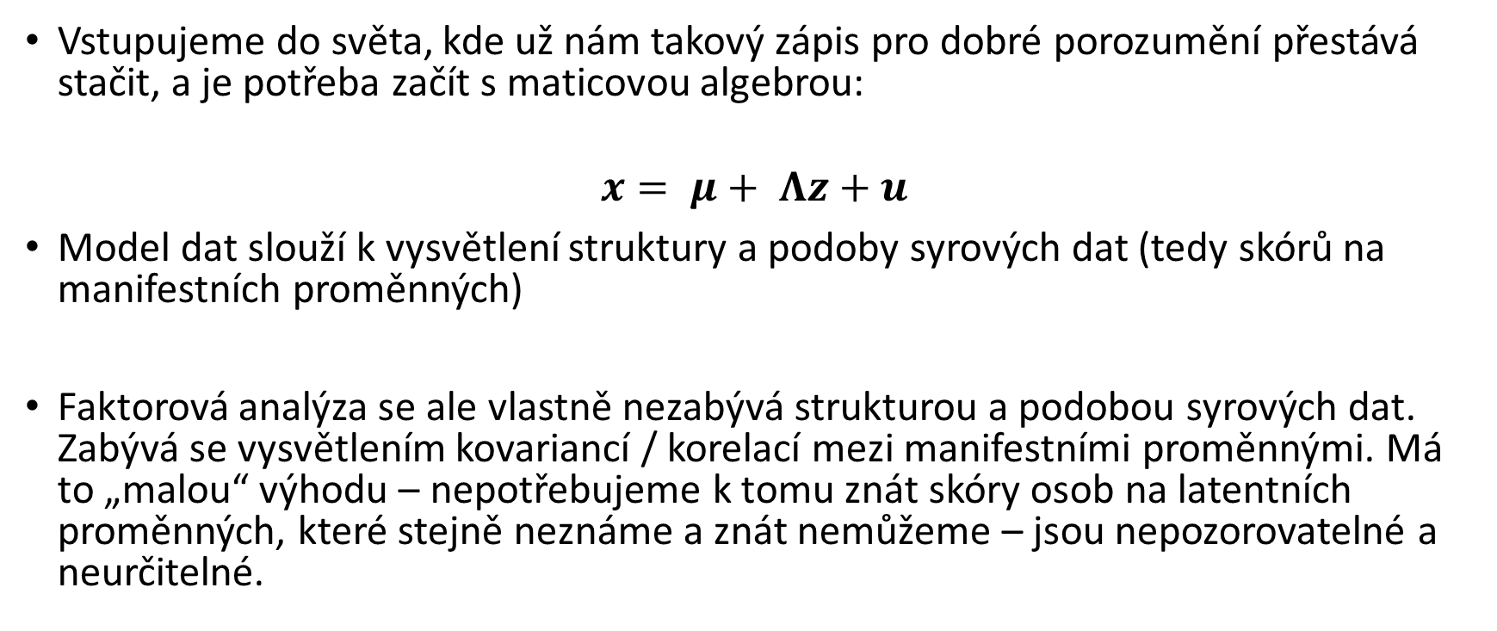
Model dat ve faktorové analýze
Vstupujeme do světa, kde už nám takový zápis pro dobré porozumění přestává stačit, a je potřeba začít s maticovou algebrou:
$$x= μ+ Λz+u$$
Model dat slouží k vysvětlení struktury a podoby syrových dat (tedy skórů na manifestních proměnných)
Faktorová analýza se ale vlastně nezabývá strukturou a podobou syrových dat. Zabývá se vysvětlením kovariancí / korelací mezi manifestními proměnnými. Má to „malou“ výhodu – nepotřebujeme k tomu znát skóry osob na latentních proměnných, které stejně neznáme a znát nemůžeme – jsou nepozorovatelné a neurčitelné.

Slide 14
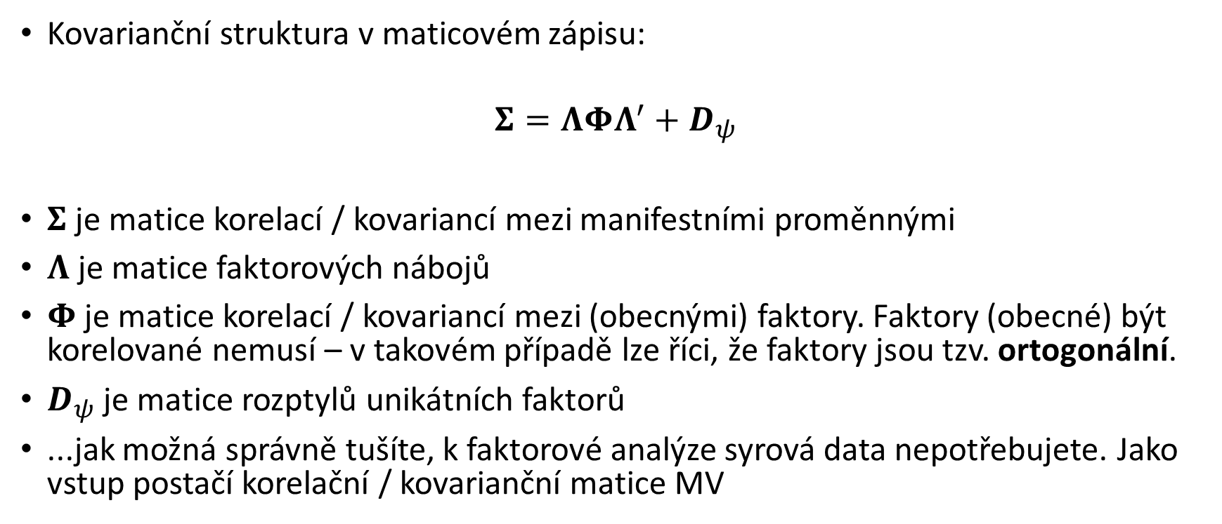
Kovarianční struktura
Kovarianční struktura v maticovém zápisu:
$$Σ=ΛΦΛ^{′}+D_{ψ}$$
$Σ$ je matice korelací / kovariancí mezi manifestními proměnnými
$Λ$ je matice faktorových nábojů
$Φ$ je matice korelací / kovariancí mezi (obecnými) faktory. Faktory (obecné) být korelované nemusí – v takovém případě lze říci, že faktory jsou tzv. ortogonální.
$D_{ψ}$ je matice rozptylů unikátních faktorů
...jak možná správně tušíte, k faktorové analýze syrová data nepotřebujete. Jako vstup postačí korelační / kovarianční matice MV
Notes:
Skóry na obecných faktorech a unikátních faktorech jsou nezávislé a tedy spolu nekorelují.
Skóry na jednotlivých unikátních faktorech jsou rovněž nezávislé a tedy spolu nekorelují.
Skóry na obecných a unikátních faktorech jsou standardizovány tak, aby jejich průměr byl 0.

Slide 15
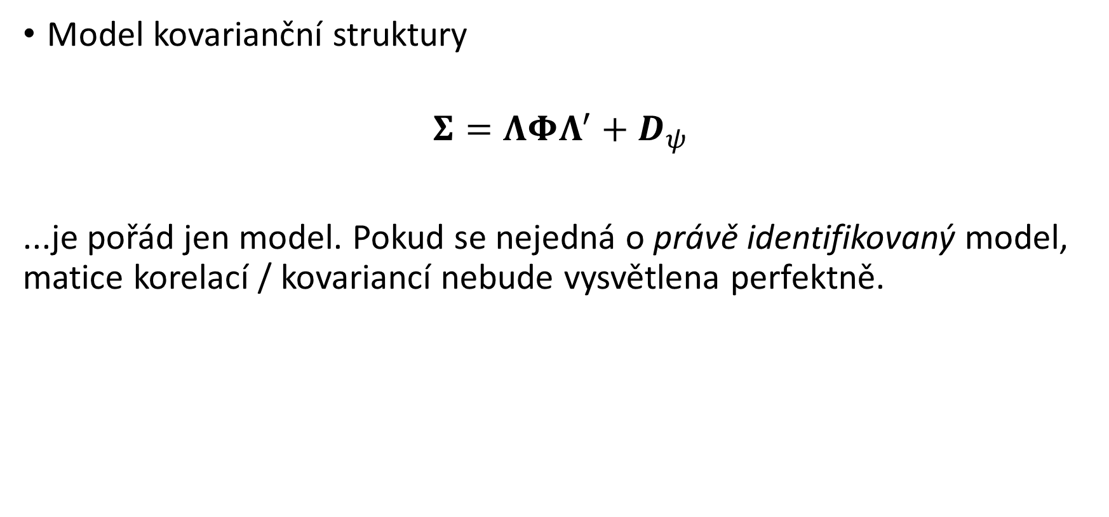
Kovarianční struktura
Model kovarianční struktury
$$Σ=ΛΦΛ^{′}+D_{ψ}$$
...je pořád jen model. Pokud se nejedná o právě identifikovaný model, matice korelací / kovariancí nebude vysvětlena perfektně.

Slide 16
Identifikace
Vše, co bylo včera řečeno i identifikaci, nadále platí – počet odhadovaných parametrů nemůže být větší, než počet „kousků informace“
To však nutně nestačí k tomu, aby byl model identifikovaný
Rozptyl faktoru je nutno nějak určit – 3 způsoby
(Omezit rozptyl faktoru, omezit 1 náboj přímo, omezit 1 náboj nepřímo)
Umožnit unikátní řešení
Notes:
Model s 3MV a 1LV je právě identifikovaný, bez dalších omezení, model s 2MV a 1LV je neidentifikovaný, pokud neuvalíme další restrikce.
Model s korelovanými rezidui (všemi)
Model s 2 faktory a jejich MV rezidua korelují

Slide 17
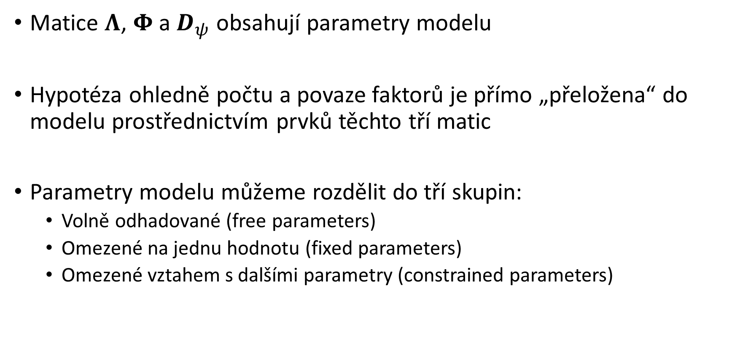
CFA model
Matice $Λ$, $Φ$ a $D_{ψ}$ obsahují parametry modelu
Hypotéza ohledně počtu a povaze faktorů je přímo „přeložena“ do modelu prostřednictvím prvků těchto tří matic
Parametry modelu můžeme rozdělit do tří skupin:
  Volně odhadované (free parameters)
  Omezené na jednu hodnotu (fixed parameters)
  Omezené vztahem s dalšími parametry (constrained parameters)

Slide 18
CFA model
Tato omezení jsou zdaleka nejčastěji jedna a tatáž – předem určujete, které parametry (faktorové náboje, korelace mezi faktory) nabývají hodnoty 0.
Máte jasno ohledně jak počtu, tak charakteru faktorů
-- vaše hypotéza se týká toho, kolik tušíte faktorů a jaké proměnné by měl ten který faktor ovlivňovat, a jaký je vztah jednotlivých faktorů mezi sebou

Slide 19
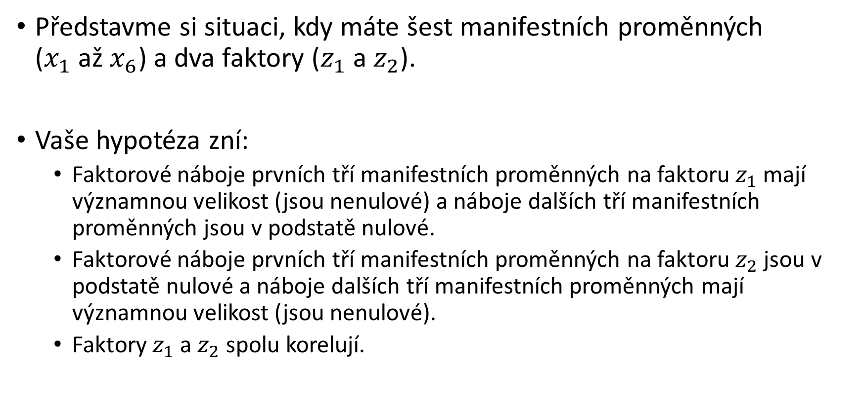
CFA model
Představme si situaci, kdy máte šest manifestních proměnných
($x_{1}$až $x_{6}$) a dva faktory ($z_{1}$ a $z_{2}$).
Vaše hypotéza zní:
  Faktorové náboje prvních tří manifestních proměnných na faktoru $z_{1}$ mají významnou velikost (jsou nenulové) a náboje dalších tří manifestních proměnných jsou v podstatě nulové.
  Faktorové náboje prvních tří manifestních proměnných na faktoru $z_{2}$ jsou v podstatě nulové a náboje dalších tří manifestních proměnných mají významnou velikost (jsou nenulové).
  Faktory $z_{1}$ a $z_{2}$ spolu korelují.

Slide 20
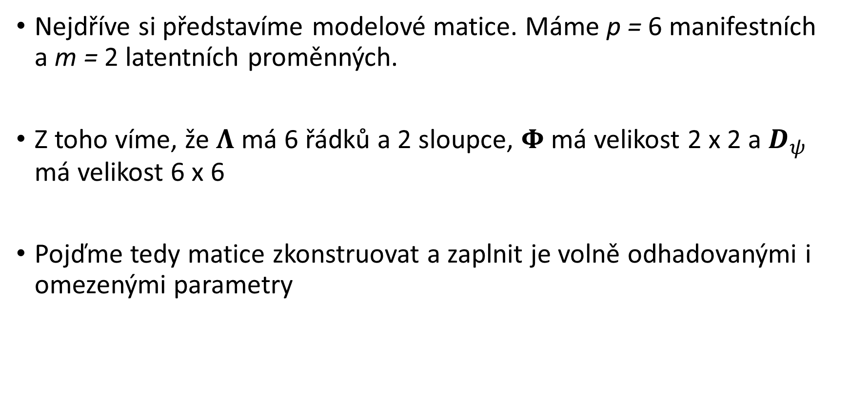
CFA model
Nejdříve si představíme modelové matice. Máme p = 6 manifestních
a m = 2 latentních proměnných.
Z toho víme, že $Λ$ má 6 řádků a 2 sloupce, $Φ$ má velikost 2 x 2 a $D_{ψ}$ má velikost 6 x 6
Pojďme tedy matice zkonstruovat a zaplnit je volně odhadovanými i omezenými parametry

Slide 21
CFA model
$$Λ=\left[\begin{matrix}λ_{11} & 0 \\ λ_{21} & 0 \\ λ_{31} & 0 \\ 0 & λ_{42} \\ 0 & λ_{52} \\ 0 & λ_{62}\end{matrix}\right] ; Φ=\left[\begin{matrix}1 & \\ φ_{21} & 1\end{matrix}\right]$$

Slide 22
CFA model
$$D_{ψ}=\left[\begin{matrix}ψ_{11} & & & & & \\ & ψ_{22} & & & & \\ & & ψ_{33} & & & \\ & & & ψ_{44} & & \\ & & & & ψ_{55} & \\ & & & & & ψ_{66}\end{matrix}\right]$$

Slide 23
CFA model
Kolik máme stupňů volnosti?
Nejdřív pojďme spočítat volně odhadované parametry:
6 faktorových nábojů + 6 reziduálních rozptylů + 1 korelace mezi faktory = 13 parametrů k odhadnutí
Naše data, matice korelací mezi pozorovanými proměnnými, je
6 x 6 korelační matice (může být i kovarianční, ale...), která obsahuje
[6 * (6-1)]/2 = 15 ne-redundantních prvků – „kousků informace“
Počet stupňů volnosti je tedy 15 – 13 = 2

Slide 24
CFA model
Když odhadnu model:
  Vypadají odhady parametrů v pořádku? Dostal jsem nějaká varování?
  Mají parametry přípustné hodnoty?
  Dávají mi hodnoty odhadnutých parametrů smysl?
  Jak vypadají směrodatné chyby odhadu parametrů?
  Jak model sedí na data?

Slide 25
Shoda modelu s daty
Dobrá shoda s daty ještě neznamená, že váš model je „nejlepší“ nebo „správný“
Reziduální korelační / kovarianční matice
Chí-kvadrát modelu, χ²_{M}= (N-1)F_{ML} se stupni volnosti jako má model
Podíl χ²_{M} k počtu stupňů volnosti (χ²/df ratio) – více konvencí
RMSEA, TLI, CFI, SRMR – indexy fitu (inkrementální, absolutní, reziduální)
Indexy založené na teorii informace – AIC a BIC

Slide 26
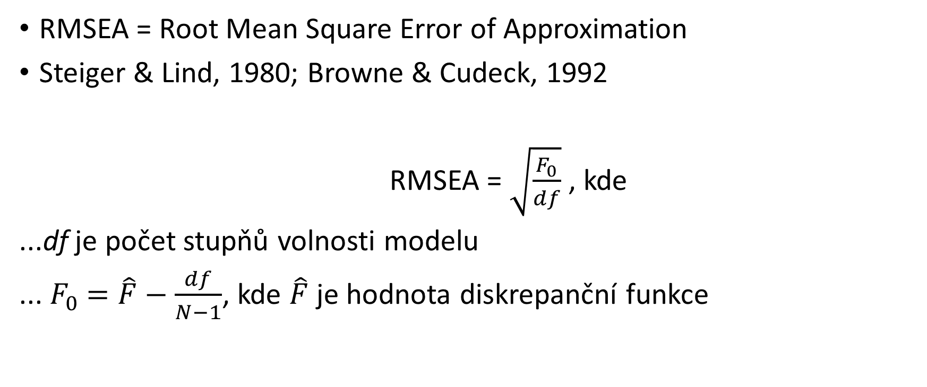
RMSEA
RMSEA = Root Mean Square Error of Approximation
Steiger & Lind, 1980; Browne & Cudeck, 1992
RMSEA = $\sqrt{\frac{F_{0}}{df}}$ , kde
...df je počet stupňů volnosti modelu
... $F_{0}$ $=\hat{F}−\frac{df}{N−1}$, kde $\hat{F}$ je hodnota diskrepanční funkce

Slide 27
RMSEA
Browne & Cudeck, 1992 o hodnotách RMSEA:
< .05 -- close fit
.05 - .08 -- good fit
.08 - .10 -- acceptable fit
> .10 -- unacceptable fit
Konfidenční interval RMSEA je důležitější, než bodový odhad

Slide 28
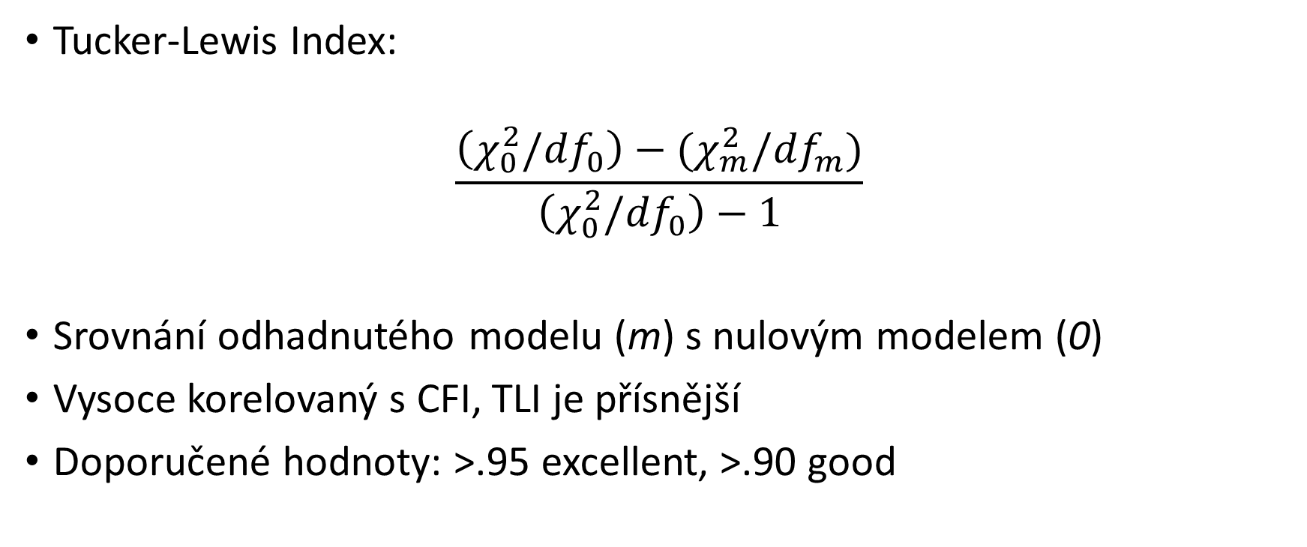
TLI
Tucker-Lewis Index:
$$\frac{\left(χ_{0}^{2}/{df}_{0}\right)−(χ_{m}^{2}/{df}_{m})}{\left(χ_{0}^{2}/{df}_{0}\right)−1}$$
Srovnání odhadnutého modelu (m) s nulovým modelem (0)
Vysoce korelovaný s CFI, TLI je přísnější
Doporučené hodnoty: >.95 excellent, >.90 good

Slide 29
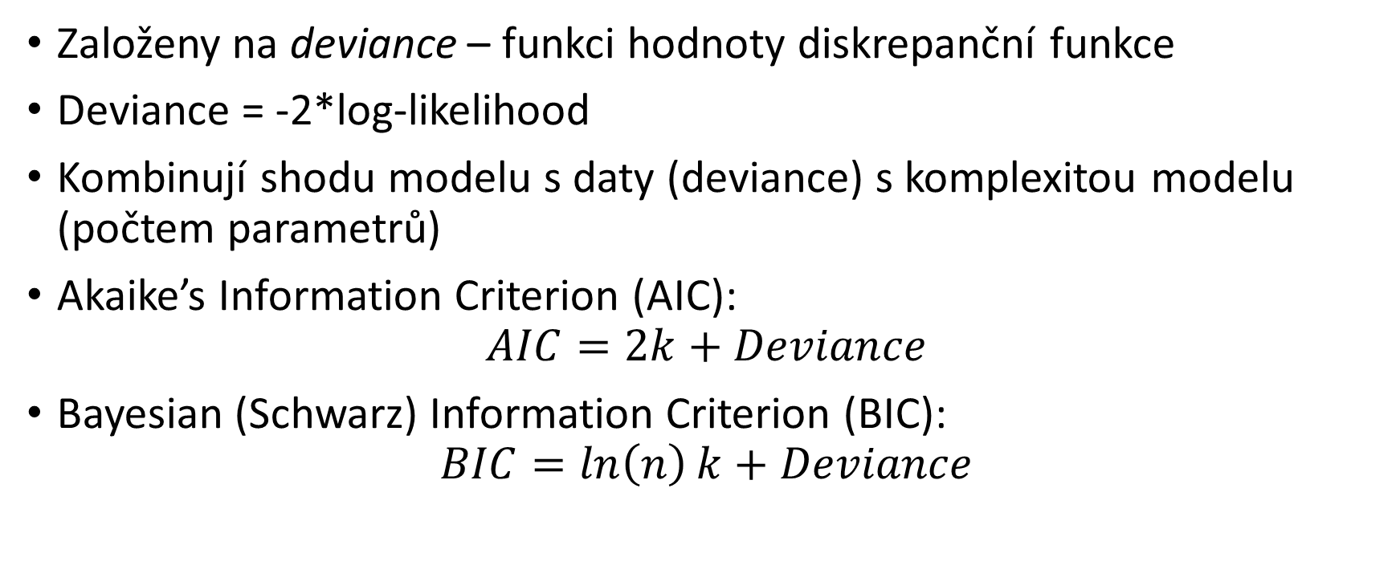
Informační kritéria
Založeny na deviance – funkci hodnoty diskrepanční funkce
Deviance = -2*log-likelihood
Kombinují shodu modelu s daty (deviance) s komplexitou modelu (počtem parametrů)
Akaike’s Information Criterion (AIC):
$$AIC=2k+Deviance$$
Bayesian (Schwarz) Information Criterion (BIC):
$$BIC=\ln\left(n\right)k+Deviance$$

